Slide 1
MathKGZ --
Ондуктар – Ирээттөө– 1234
Проектордо чагылдырып койсо болот же принтерден чыгарып таркатып койсо болот
Анимацияларды текшерип, сабагыңызга КЕРЕГИ ЖОК слайддарды ӨЧҮРҮП САЛЫҢЫЗ.

Slide 2
Берилген ондуктарды эң кичинесинен баштап
ирээттегиле.
Берилген ондуктарды эң чоң сандан баштап
тизмектегиле.
0,45
0,5
0,4
0,89
0,98
0,9
0,809
,
,
,
,
,
①
②
Берилген ондуктарды өсүү тартибинде тизмекте.
Берилген ондуктарды өсүү тартибинде тизмекте.
0,23
0,32
0,032
0,203
0,302
0,78
0,876
0,7
0,87
0,78
③
④

Slide 3
Берилген ондуктарды эң кичинесинен баштап
ирээттегиле.
Берилген ондуктарды эң чоң сандан баштап
тизмектегиле.
0,45
0,5
0,4
0,89
0,98
0,9
0,809
0,4
0,45
0,5
0,98
0,9
0,89
0,809
,
,
,
,
,
,
,
,
,
,
①
②
Берилген ондуктарды өсүү тартибинде тизмекте.
Берилген ондуктарды өсүү тартибинде тизмекте.
0,23
0,32
0,032
0,203
0,302
0,78
0,876
0,7
0,87
0,78
0,032
0,203
0,23
0,302
0,32
0,7
0,78
0,78
0,876
0,87
③
④

Slide 4
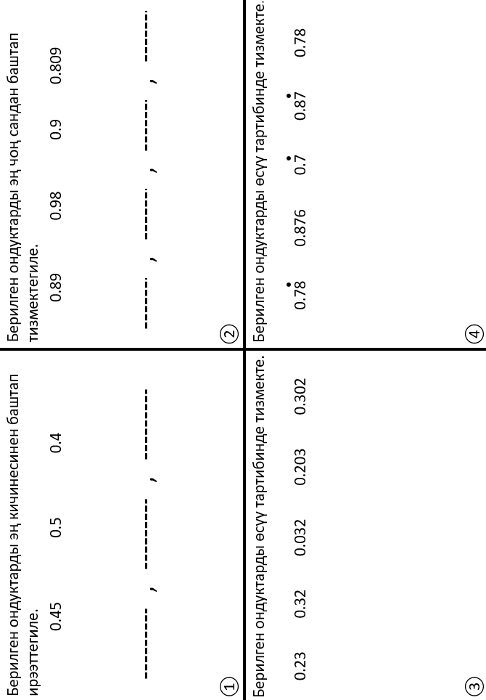

Slide 5
Суроолор барбы?
Комментарийлер?
Сунуштар?
…же ката таптыңызбы!?
Түрдүү пикирлер үчүн ыраазычылык билдиребиз.
Сураныч, электрондук кат жөнөтүңүз:
mathematicskgz@gmail.com

